Slide 1

Mobili
Alunos: Anderson Sobrinho Lima Laurentino - (asll)
Aslay Clevisson Soares Santos - (acss3)
Jackson Matheus Sales Santos - (jmss3)
João Matheus Guedes da Costa - (jmgc)
Jose Helton Alves Pimentel - (jhap)
Pedro Henrique Salvador Lima - (phsl)

Slide 2
Planejado X Executado

Slide 3
Planejado x Executado
Atividade | Inicio | Término | Status
Cronograma | 05/10 | 19/10 | Completo
Plano de gestão de escopo/Requisitos | 29/09 | 10/10 | Completo
EAP/ Lista de Requisitos | 29/10 | 20/10 | Completo
Plano de gestão do tempo | 01/10 | 20/10 | Completo
Plano de projeto detalhado | 05/10 | 20/10 | Completo
MockUp Inicial | 29/09 | 20/10 | Completo

Slide 4
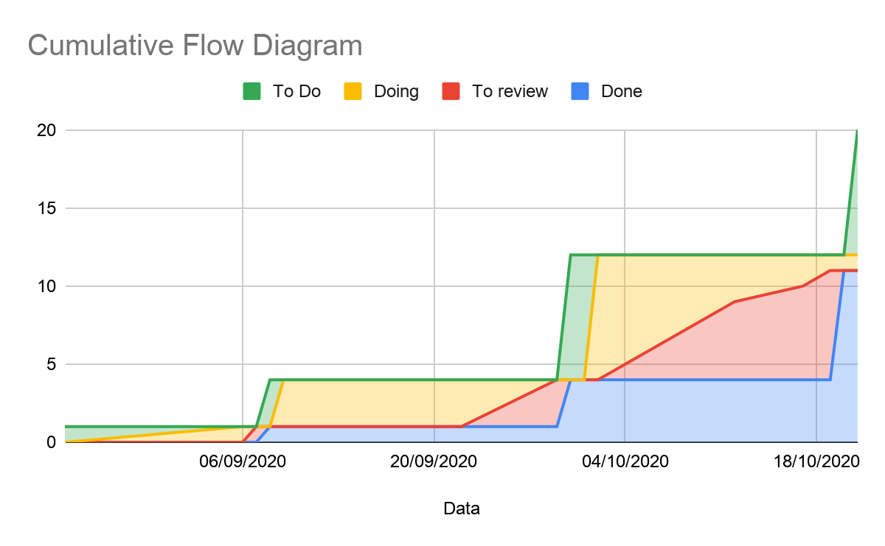

Slide 5
Tempo de ciclo
WIP = 6 tasks

Slide 6
Problemas e Riscos
Marcar uma reunião com o cliente para ter acesso a interface atual e fazer um análise de usabilidade

Slide 7
Replanejamento

Slide 8
Adição de stakeholders
Filipe Arruda (Analista) <filipe.arruda@reitoria.ifpe.edu.br>
Johnmo Moreno (Transporte) <johnmo.moreno@reitoria.ifpe.edu.br>
Claudeândela Vieira Cavalcanti (Transporte) <claudeandela.cavalcanti@reitoria.ifpe.edu.br>

Slide 9
Próximas atividades
Criação das telas descritas nos requisitos
Fluxo de telas / História do usuário
Estudo infraestrutura de front-end indicada
Termo de Encerramento;
Relatório de post-mortem/lições aprendidas no projeto;
Orçamento/plano de custos;
Plano de riscos/lista de riscos;
Plano de qualidade/critérios de aceitação do produto;
Apresentação do produto desenvolvido;

Slide 10
Plano de Gestão de Escopo

Slide 11
Requisitos do Produto

Slide 12
Requisitos do Produto
O Contexto do Problema:
Dificuldade de locomoção entre os funcionários do IFPE
O problema:
O sistema atualmente desenvolvido não tem um visual de fácil utilização e que possibilite uma experiência agradável
A Proposta de Solução:
Construir uma interface gráfica adotando UX e UI para um app que seja de fácil manuseio

Slide 13
Requisitos do Produto
O Produto e seus Subprodutos:
Conjunto de telas e fluxo da aplicação a fim de simular uma história do usuário dentro do app
Caractéristicas técnicas:
Desenho de Layout e Fluxo através do Adobe XD

Slide 14
Requisitos do Produto
Funcionalidades Esperadas:
Tela de boas vindas
Tela de login
Tela de configuração de conta
Tela inicial
Tela de cadastro de uma nova viagem
Tela de histórico de viagens
Tela de detalhamento de uma viagem
Fluxo Cadastro de uma nova viagem
Fluxo Pedir para se candidatar a uma viagem já existente

Slide 15
Requisitos do Produto
Requisitos de Fluxo de Tarefas:
Priorização na sprint
Desenvolvimento
Homologação e testes
Produção
Requisitos de Integração com outros produtos:
Flexibilidade
Escalabilidade
Disponibilidade de dados
Monitoramento em tempo real

Slide 16
Requisitos do Produto
Requisitos de Desempenho:
Eficiência
Tempo de resposta
Requisitos de Qualidade:
Facilidade de Uso
Manutenibilidade
Facilidade para Construção
Detalhamento da documentação
Qualidade do Processo (verificações e validações)

Slide 17
Requisitos do Produto
Requisitos de Adequação ao Uso:
O usuário deve ter uma conexão de internet para conseguir acessar um link de uma página web, no qual é possível interagir com a tela de usuário e simular a história do usuário.

Slide 18
EAP

Slide 19
1.0
Projeto Mobili
1.1 - Análise de requisitos
1.2 - Prototipação
1.3 - Desenvolvimento
1.1.1 - Documento de análise de Partes Interessadas
1.2.1 - MockUp Inicial
1.3.1 - Análise de Arquitetura Front-End
1.1.2 - Documento de Análise de Requisitos
1.3.2 - Criação de Layouts das Telas
1.1.3 - Documento de Análise de Requisitos Funcionais
1.3,3 - Melhoria da Experiência de Usuário

Slide 20
Cronograma

Slide 21
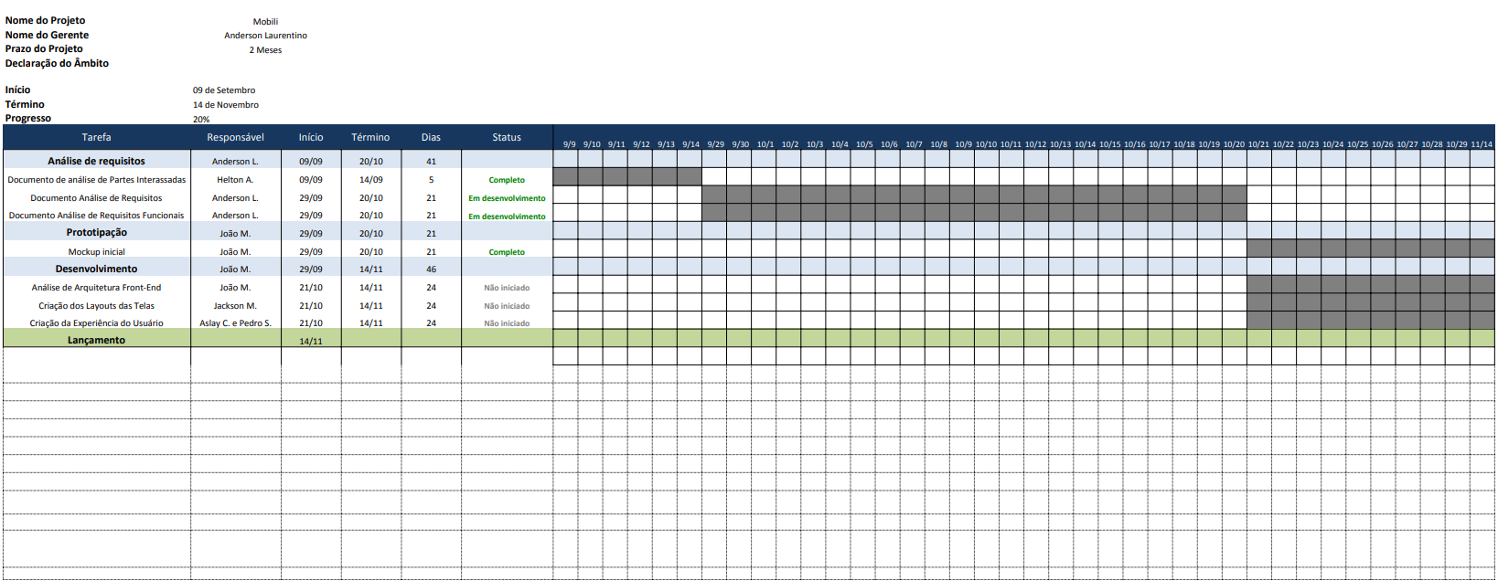

Slide 22
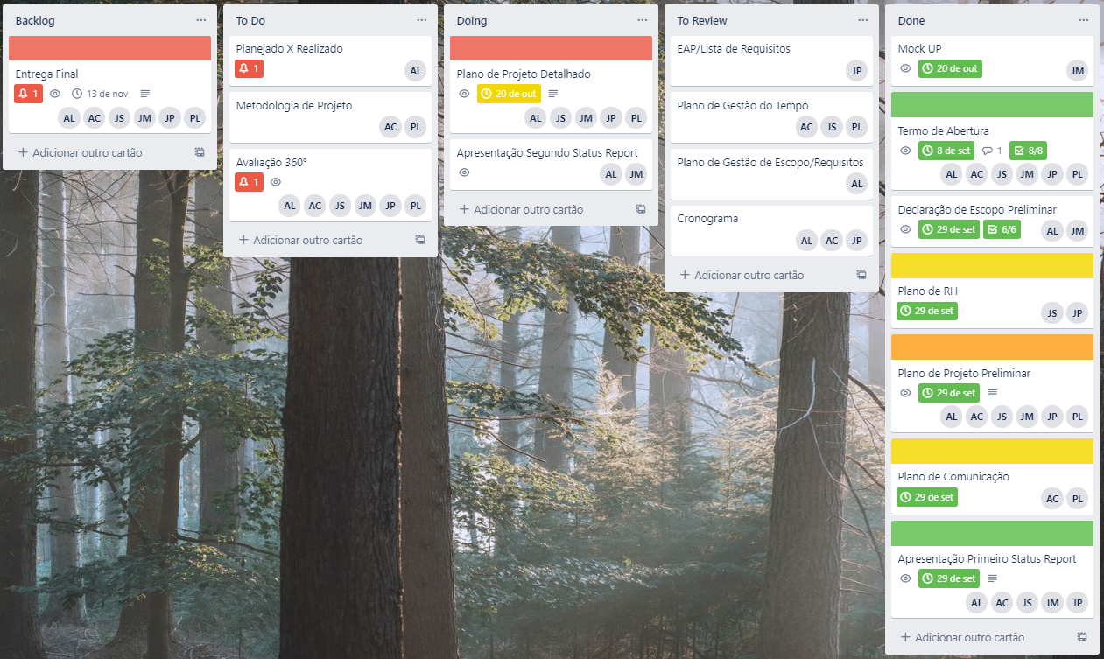

Slide 23
Plano de
Gestão de Tempo

Slide 24

Processo de gerenciamento do cronograma;
Trello como destaque para a formulação do nosso cronograma
Metodologias do projeto;
Scrum como principal ferramenta no projeto
Priorização de Prazos do projeto;
Análise das atividades em folga
Reservas Financeiras no projeto.

Slide 25

DÚVIDAS?

